Slide 1

게임 포트폴리오
클라이언트 프로그래머 지원

Slide 2
목차 Contents
Survivor of the Necrodancer 개발 정보
구현해낸 기능
리듬노트
A*를 이용한 목표 추적
Json으로 데이터 정보 관리

Slide 3
Survivor of the Necrodancer
사용 도구 : Unity
개발 기간 : 2025년 11월 09일 ~ 12월 10일
장르 : 리듬액션 뱀파이어 서바이버 라이크

Slide 4
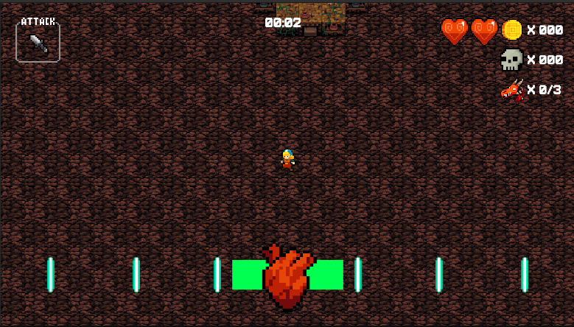
Survivor of the Necrodancer
영상 : https://youtu.be/z-Ed0wNx8Qs

Slide 5
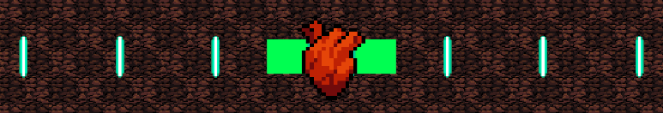
기능 : 리듬노트 및 박자
리듬노트는 한 박자에 한번 씩 활성화 되고 양 방향으로 가운데로 움직이며 플레이어는 초록색 판정 구역에 맞춰 노트를 눌러야 한다.
원활한 게임 플레이를 위해 노트는 거의 정확한 타이밍에 나와야 하며 오차 범위를 최대한으로 적게 만들어야 했다.

Slide 6
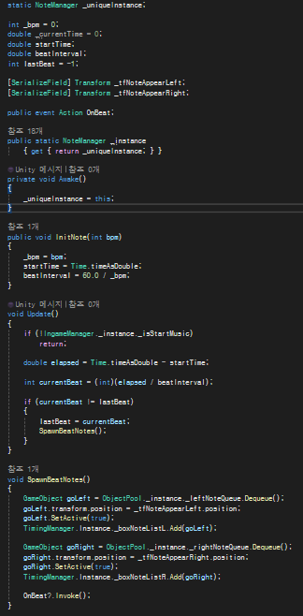
기능 : 리듬노트 및 박자
처음에는 Time.timeAsDouble을 이용해 BPM에 따른 박자마다 한번씩 노트를 생성하게 만들었다.
하지만 Time.timeAsDouble은 Frame에 따라 값을 받아오는 방식이기 때문에 다른 컴퓨터 환경마다 박자가 다 다르게 나오는 문제가 생겼었다.

Slide 7
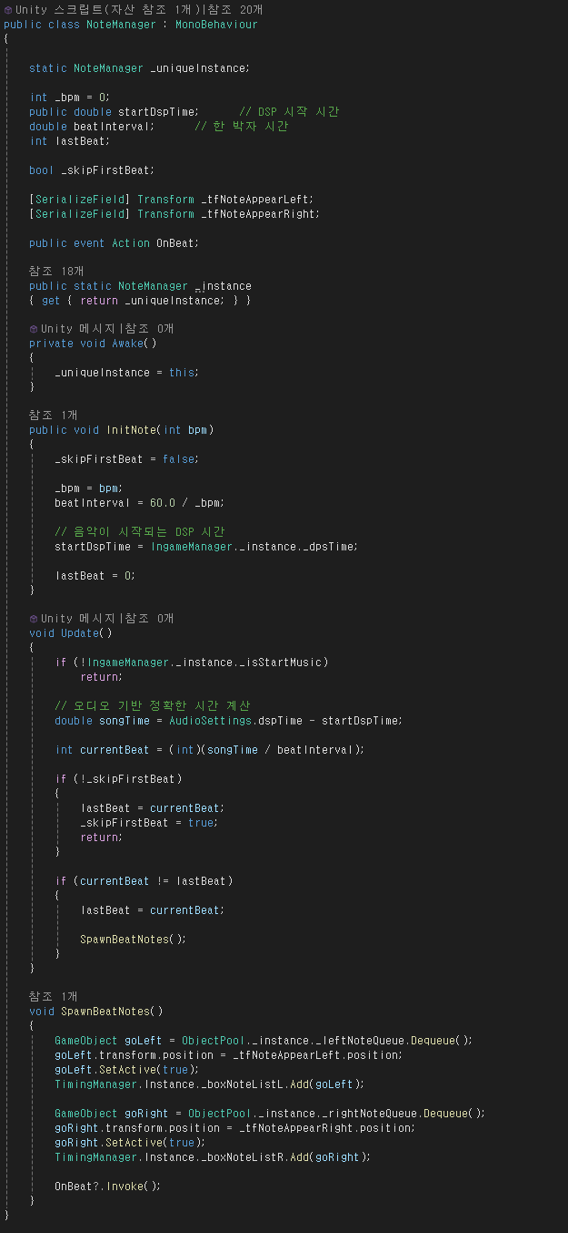
기능 : 리듬노트 및 박자
그래서 Time.timeAsDouble 대신 DSPtime을 사용했다.
이것은 Frame기준이 아닌 유니티 오디오 엔진 기준이기 때문에 컴퓨터 환경이 달라져도 큰 영향을 끼치지 않는다.
이렇게 하여 한 박자마다 currentBeat이 상승 할 때마다 Object Pooling으로 생성한 노트들을 활성화 하게 하였다.
또한 노트 말고도 Action을 이용해 박자에 반응하는 GameObject들도 실행을 하게 만들었다.

Slide 8
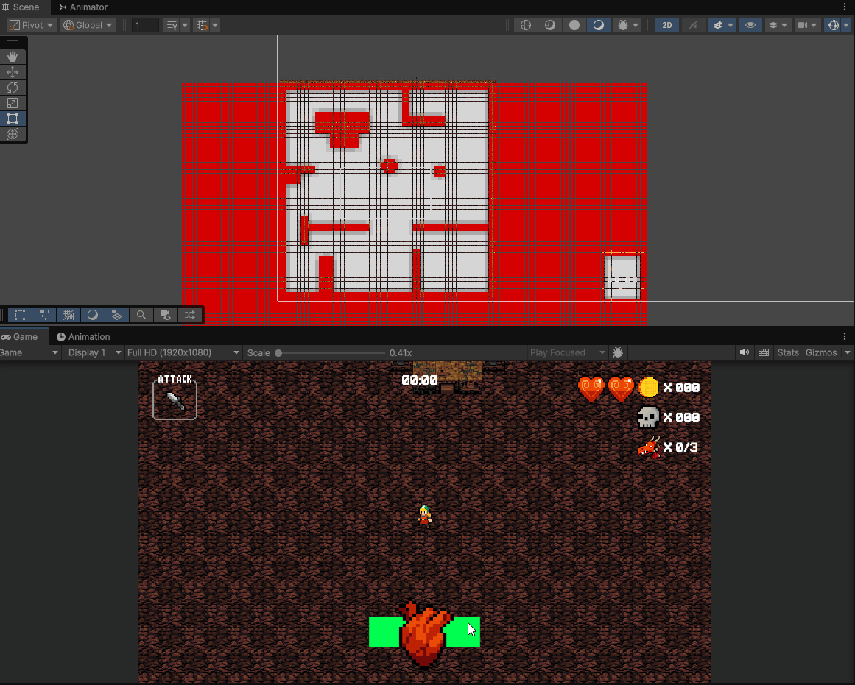
기능 : A*를 이용한 추적
A*를 이용해 몬스터가 최적의 경로를 만들어 플레이어를 추적하는 기능을 만들었다.
이것을 이용해 몬스터는 벽 이랑 몬스터를 피해 다니면서 플레이어를 계속 추적 한다.
Scene을 보면 몬스터 추적 경로인 노란색 타일이 박자마다 갱신이 되는 것을 볼 수 있다.

Slide 9
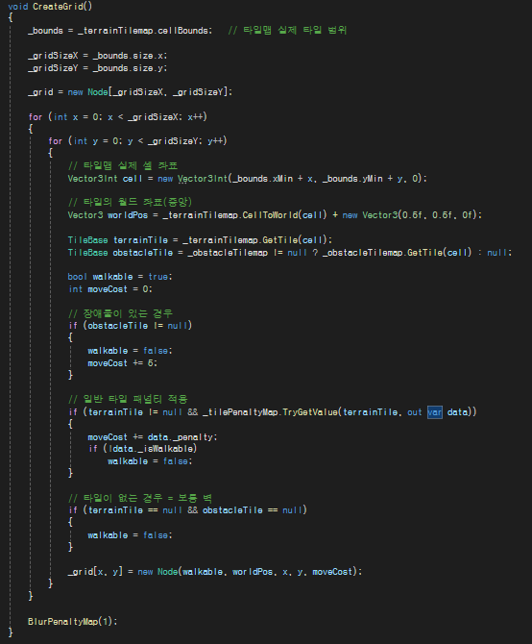
기능 : A*를 이용한 추적
먼저 게임에 있는 타일을 감지해 걸어갈 수 있는 타일이면 걸어갈 수 있게 설정을 하고 장애물이거나 타일이 없는 부분은 걸을 수 없게 설정을 한다.
특정 타일에 페널티 값을 줘 값이 높을수록 기피하게 만들고 값이 낮은 타일을 우선순위로 경로를 만들게 한다
이렇게 설정한 값을 노드로 만들어 각 타일에 배치를 한다

Slide 10
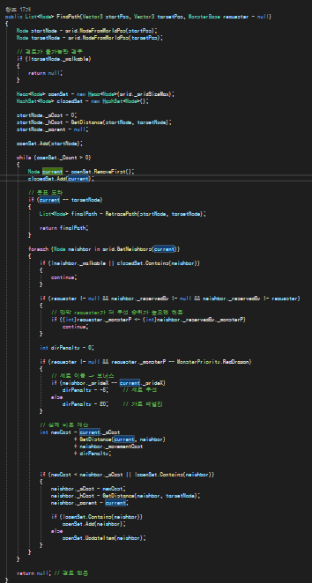
기능 : A*를 이용한 추적
Grid가 만들어진 이후 각 타이에 있는 노드 fCost 값과 이동 가능 여부를 비교해 fCost가 가장 낮은 노드를 하나씩 탐색을 한다.
Heap 정렬을 사용해 최소값 찾는 횟수를 최소화 하여 프레임 드랍을 방지한다.
또한 다른 몬스터들의 경로에 침범을 하지 않도록 방지를 했으며 몬스터 종류에 따라 운선수위로 경로를 만들도록 하였다.

Slide 11
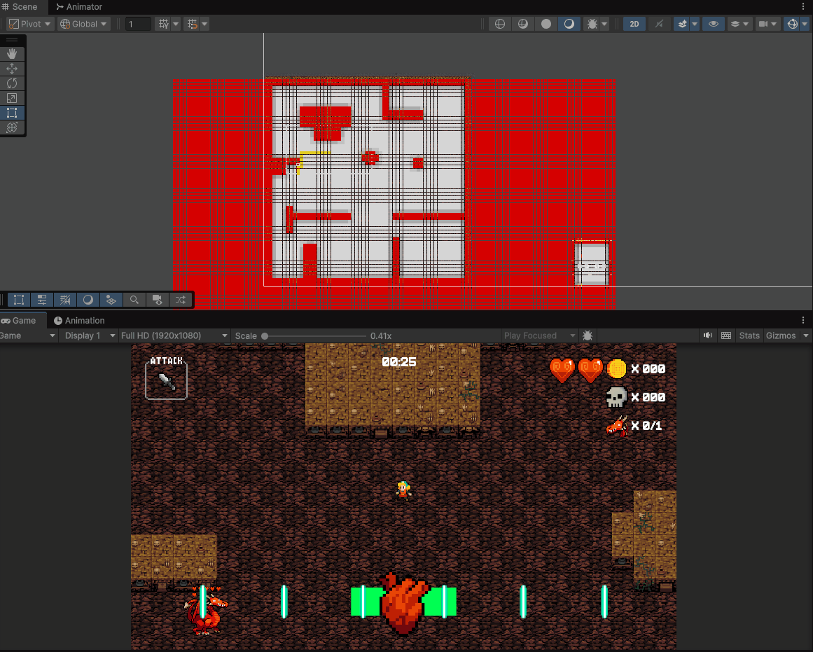
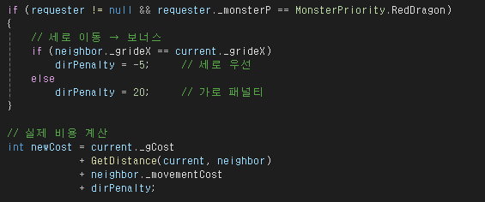
기능 : A*를 이용한 추적
만약 몬스터가 레드 드래곤일 경우 강제로 세로 값을 낮고 가로 값을 높게 줘 세로 우선으로 경로를 짜게 만들었다.
플레이어가 같은 x좌표에 있지 않으면 레드 드래곤이 세로로 이동을 하는 모습을 볼 수 있다.

Slide 12
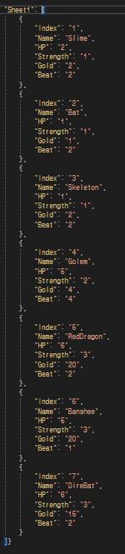
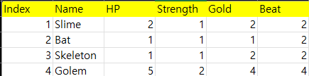
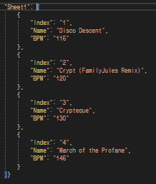
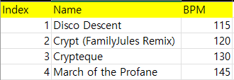
기능 : Json을 이용한 데이터 관리
몬스터들의 스탯이나 음악 정보들을 먼저 Exel에 적어 Table을 만들어
Exel로 만든 Table들을 Json으로 변환 시켰다.

Slide 13
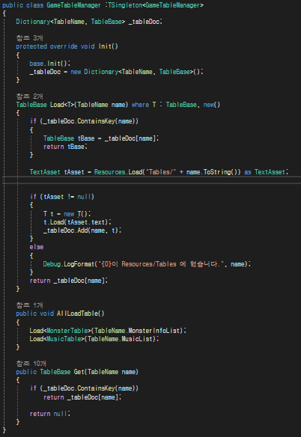
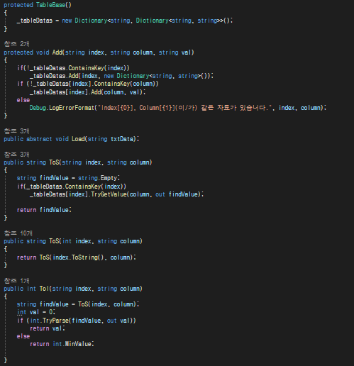
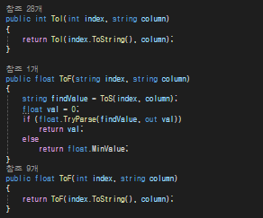
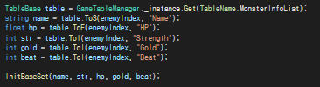
기능 : Json을 이용한 데이터 관리
Table에 있는 값들을 게임에 불러와
값들을 몬스터나 음악 정보 변수에 대입해 몬스터들의 스탯이랑 음악 정보를 게임에 적용 하게 하였다.

